Slide 1
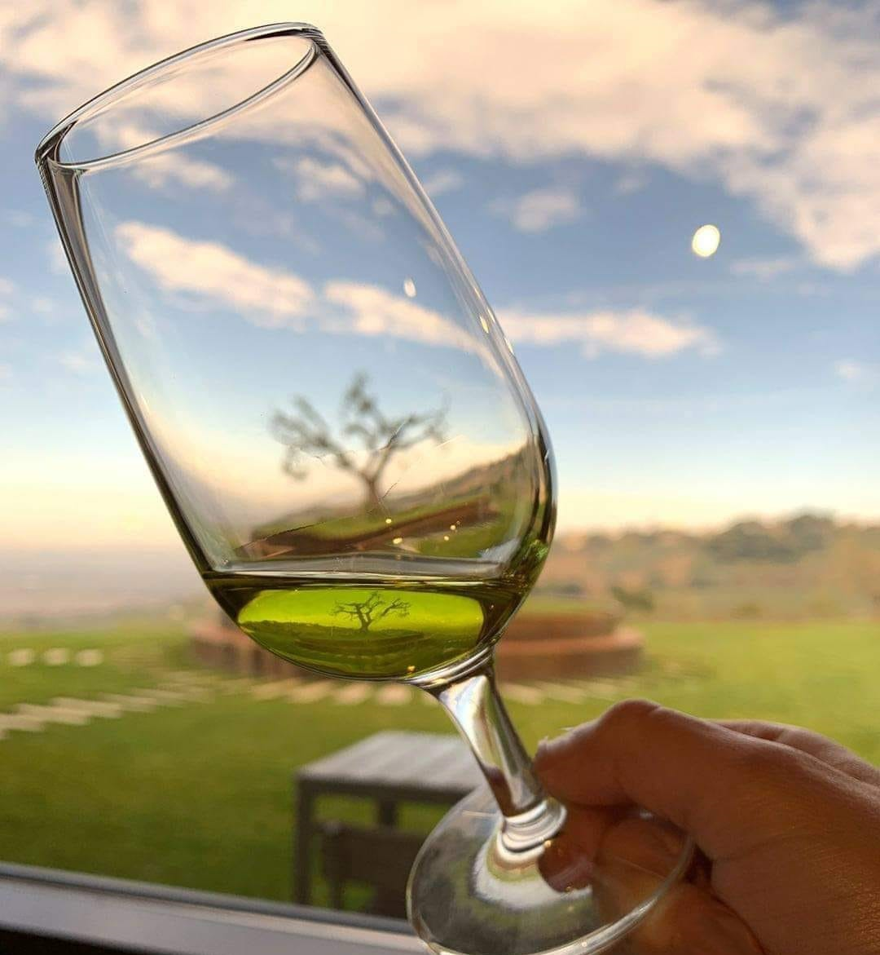
Normes internationales de la qualité de l'huile d'olive
Samira Lachkham Sifi
3éme conférence euro-méditerranéenne
INAT 23-25 novembre 2023

Slide 2
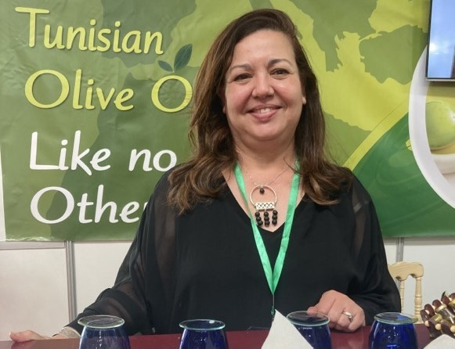
Présentation
Photo
Dr. Samira Lachkham Sifi
PHD biochimie
ONH, chef de laboratoire, directice du centre regional du nord, responsable de formation
C.O.I, Experte en anlyse sensorielle
Vice présidente du reseau feminine tunisien de l’huile d’olive

Slide 3
L’huile d’olive est considérée depuis l’antiquité comme un produit sain aux multiples vertus , fait partie de la diète méditerranéenne,
l'huile d'olive fait partie des produits les plus souvent frelatés (fraudes sur la provenance, et adultération du produit par adjonction d'huile de mauvaise qualité). Plusieurs scandales ont concerné les huiles végétales scandale de l’huile frelatée de 1981 , qui fit 20 688 victimes dont 370 à 835 décès.
NECESSITE DE PROTEGER CE PATRIMOINE

Slide 4
Normes Internationales de Qualité
1
Rigueur et Standardisation
2
Traçabilité et Certification
3
Confiance
et Reconnaissance
Les normes internationales garantissent la qualité et la conformité de l'huile d'olive.
Grâce aux normes internationales, les consommateurs peuvent être assurés de la provenance et de la qualité de l'huile d'olive.
Les normes internationales renforcent la confiance des consommateurs et permettent aux producteurs de se démarquer sur le marché mondial.

Slide 5
Normes Internationales de Qualité
Les normes ne sont pas figées mais évoluent
Avec le progrès scientifique
Le degré de sophistication des fraudes

Slide 6
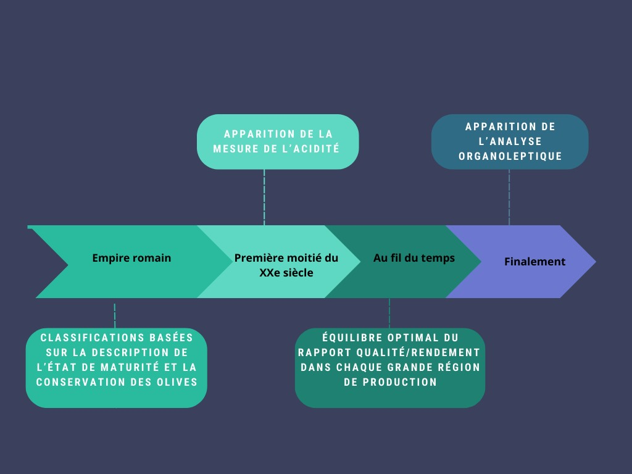
Historique

Slide 7
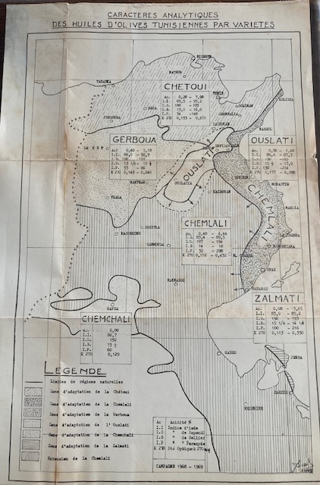
Paramètres analytiques des huiles de variétés tunisiennes produites durant la campagne 1968/69

Slide 8
Gouvernance normative de l’huile d’olive
Niveau 1
NIVEAU INTERNATIONAL
Niveau 2:
NIVEAU NATIONAL
Norme du codex alimentarus: CODEX STAN 33-1981
L’union européenne: RÈGLEMENT (UE) N o 61/2011
Norme Californienne 26 Septembre 2014
Norme COI: COI/T.15/NC nº 3/Rév. 12 juin 2018
Norme Américaine 25 Octobre 2010
…..
Tunisie : ARRETE du 26 mai 2008

Slide 9
Critères de Qualité selon la norme du COI
Classification de l’huile d’olive
Critères de qualité
l’huile d’olive non frauduleuse
Critères de pureté
Huile d’olive vierge authentique
1
Critères de qualité
1
2
Critères de pureté
3
Contaminants

Slide 10
Les PARAMETRES DE QUALITE

Slide 11
Qualité commerciale de l’huile d’olive vierge
Fait référence aux caractéristiques physico-chimiques et organoleptiques
Définition des différentes categories d’huile d’olive au travers de valeurs de paramétres bien définis

Slide 12
Qualité commerciale de l’huile d’olive vierge
Facteurs déterminants
1
Etat sanitaire des olives
2
Stade de maturité des olives
3
Opérations de récolte et de post-récolte
4
Variété des olives

Slide 13
Mesures chimiques, physicochimiques et organoleptiques
Acidité libre
Indice de peroxyde
Les valeurs de l’absorbance spécifiques dans l’ultraviolet
Le contenu en éthyle -esters
L’évaluation organoleptique
Le contenu en antioxydants

Slide 14
Acidité libre exprimée en % d’acide oléique
L’huile d’olive est constituée en majeure partie par les triacylglycérols
(98-99%) et une petite partie d’acides gras libres
Ce paramètre renseigne sur l’état de dégradation de l’huile

Slide 15
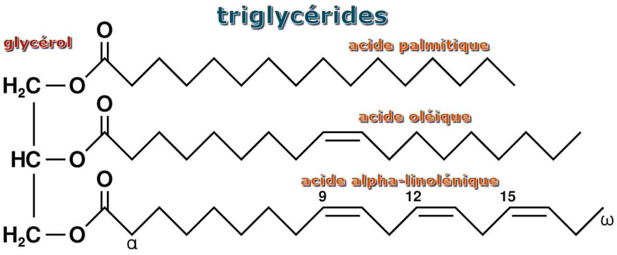
Acidité libre exprimée en % d’acide oléique

Slide 16
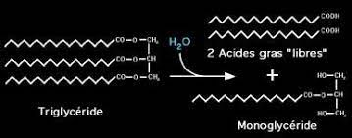
Acidité libre exprimée en % d’acide oléique

Slide 17
Processus de creation des acides gras libres
La dégradation des triglycérides en acides gras libres est effectuée en présence d’eau, par une enzyme spécifique: la lipase qui se trouve dans l’olive
Favorisée si l’olive a subi des lésions cellulaires et par une hausse de la température (30à 35° c)
Par voie mécanique ou en présence de parasites(bactocera olea, mouche de l’olivier)

Slide 18
Variation de l’acidité libre de l’huile d’olive en fonction des conditions de stockage des olives
 | Stockage des olives dans des sacs |  |  |  | Stockage des olives faible épaisseur
 | Nombre de jours |  |  |  | Nombre de jours
 | 0 | 4 | 7 | 12 | 0 | 5 | 12
Acidité libre ( % acide oléique) | 0,45 | 0,73 | 1,71 | 3,25 | 0,38 | 0,43 | 1,20

Slide 19
L’indice de peroxyde(meq/kg)
Mesure l’état d’oxydation des acides gras par l’action enzymatique de la lipoxydase en présence d’oxygène qui se transforment en hydro peroxydes
Dépend de plusieurs facteurs qui peuvent intervenir à différents moments de la vie de l’huile
Durant la maturation
Durant la récolte
Durant le stockage
Durant la trituration des olives dans le moulin
Durant la conservation
Durant le stockage de l’huile en masse ou conditionnée

Slide 20
Processus d’oxydation des acides gras
Formation d’hydro peroxydes, des substances neutres qui n’ont ni odeur, ni saveur
Sont instables et peuvent se décomposer pour former des produits d’oxydation secondaires: aldéhydes, cétones, alcools.... ,ils sont volatils avec une odeur désagréable à l’origine du gout de rance.

Slide 21
Les analyses spectrophotométriques
K232
Renseigne sur le degré d’oxydation primaire
K270
Renseigne sur le degré d’oxydation secondaire

Slide 22
Détermination des alkyl-esters
Des composés chimiques qui se forment de la réaction entre les acides gras libres et les alcools éventuellement présents dans l’huile
A l’origine, ce paramètre analytique a été proposé pour défendre la fraicheur de l’huile pour révéler la présence d’huile vierge désodorisée. Il a été ensuite introduit dans la norme surtout pour protéger les huiles extra vierges( <35 mg/kg)

Slide 23
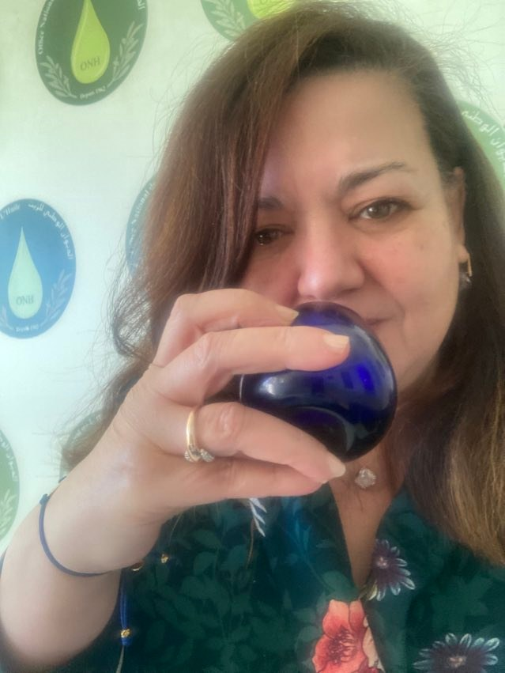
L’Evaluation organoleptique

Slide 24
La dégustation
Passe par:
L’odorat (olfaction et rétro olfaction)
Le goût
Recherche olfactive des arômes:
Évaluation de l'intensité olfactive du fruité et identification de certains arômes particuliers qui le composent.
Evaluation de la présence éventuelle de certains défauts tel que le rance, le chômé…
Permet de définir certaines des caractéristiques positives ou négatives de l’huile d’olive

Slide 25
Evaluation des attributs positifs
Les attributs positifs sont: Fruité, Piquant et Amer
Ils sont évalués en fonction de l’intensité de leur perception
Intense: La médiane de l’attribut est supérieure à 6,0
Moyen: La médiane de l’attribut est comprise entre 3,0 et 6,0
Léger: La médiane de l’attribut est inférieure à 3,0

Slide 26
Classification de l’huile d’olive
Extra
Vierge
M.Fruité>0
M.Défauts=0
M.Fruité>0
M des défauts> 0 et < 3,5
Courante
Lampante
M défauts> 3,5 et < 6,0
Ou M défauts< 3,5 et M.fruité =0
M défauts> 6,0

Slide 27
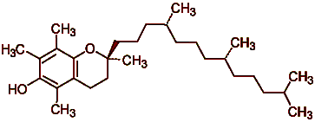
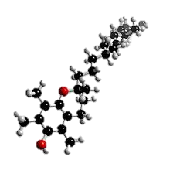
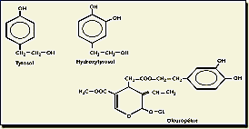
Le contenu en antioxydants
Les tocophérols
Sont des antioxydants liposolubles
Permettent de protéger les acides gras polyinsaturés contre l´oxydation
Les phénols
Des antioxydants dont la quantité varie en fonction de la variété, du degré de maturité des olives, du climat et des techniques de production

Slide 28
Tableau 1: Valeurs maximales des paramètres analytiques qui définissent les catégories commerciales des huiles d’olive vierges COI/T.15/NC nº 3/Rév. 19 Novembre 2022
déterminations | Catégories commerciales
 | Vierge extra | Vierge | courante | Lampante
Acidité libre (% acide oléique) | ≤ 0,8 | ≤ 2,0 | ≤ 3,3 | >2,0
Indice de peroxyde (meq/kg) | ≤ 20 | ≤ 20 | ≤ 20 | -
K232 | ≤2,5 | ≤2,6 | #VALEUR!
K270 | ≤0,22 | ≤0,25 | ≤0,30 | ≤≤
D K | ≤0,01 | ≤0,01 | ≤0,01 | ≤≤
Éthyle-esters(mg/kg) | <35 | - | - | -
Evaluation organoleptique
Médiane du fruité | Me > 0 | Me > 0 | Me > 0 | -
Médiane des défauts | Me ˭ 0 | 0 < Me ≤ 3,5 | 3,5< Me ≤6,0 | Me >6,0

Slide 29
Tableau 2: Valeurs maximales des paramètres analytiques qui définissent les catégories commerciales des huiles d’olive vierges ((EU) 2022/2105,29 Juillet 2022
déterminations | Catégories commerciales
 | Vierge extra | Vierge | Lampante
Acidité libre (% acide oléique) | ≤ 0,8 | ≤ 2,0 | >2,0
Indice de peroxyde (meq/kg) | ≤ 20 | ≤ 20 | -
K232 | ≤2,5 | ≤2,6
K270 | ≤0,22 | ≤0,25 | ≤≤
Δ K | ≤0,01 | ≤0,01 | ≤≤
Éthyle-esters(mg/kg) | <35 | - | -
Evaluation organoleptique
Médiane du fruité | Me > 0 | Me > 0 | -
Médiane des défauts | Me ˭ 0 | 0 < Me ≤ 3,5 | Me > 3,5

Slide 30
LES PARAMETRES DE PURETE

Slide 31
Les paramétres de pureté
Composition des acides gras
Composition et contenu en stérols
Teneur en stérènes
Contenu en acides gras isomères trans
Contenu en cires
Erythrodiol et uvaol
Analyse des triacylglycérols (DECN42)

Slide 32
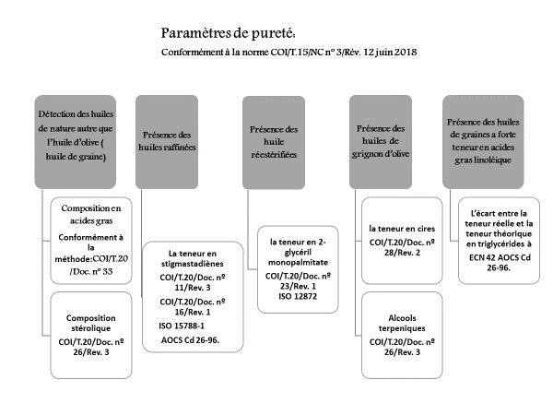

Slide 33
MERCI
POUR VOTRE ATTENTION

